Slide 1
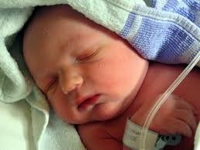
NHIỄM TRÙNG SƠ SINH
TS. BS. PHẠM DIỆP THÙY DƯƠNG
BM Nhi - Đại học Y Dược TP HCM
Notes:
‹#›

Slide 2
NTSS nặng
Lâm sàng đa dạng, không điển hình → dễ bỏ sót
Diễn tiến nhanh chóng nặng nề → biến chứng nhiều / tử vong cao
Cần “nghi ngờ” sớm + chỉ định kháng sinh kịp thời
và…ngưng kháng sinh ngay khi loại trừ
Notes:
sơ sinh: 28 ngày; sơ sinh cực non phải kéo dài thời gian sơ sinh hơn.
NTH diễn tiến thay đổi, mơ hồ, đa dạng, không điển hình => dễ bỏ sót

Slide 3
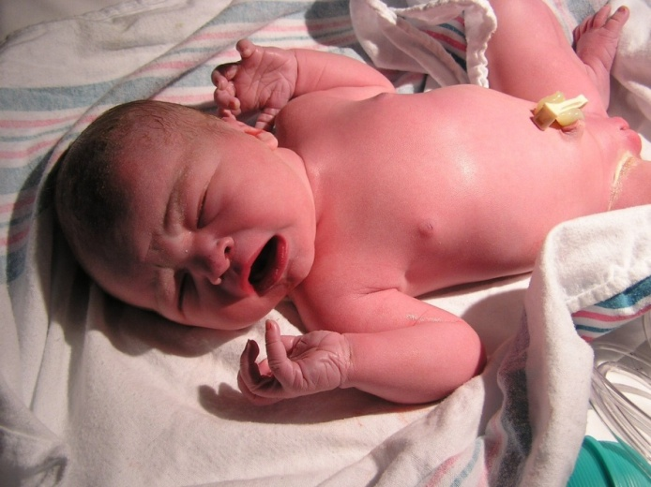
Con bà A.
Sinh thường, 40w, 3200g
Khóc ngay, khám BT, bú tốt
Mẹ 39ºC 2 giờ trước sinh, ối xanh hôi
Bé có nhiễm trùng ???

Slide 4
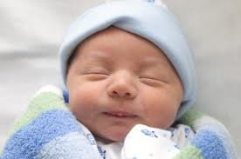
Con bà B.
Đến khám lúc 15 ngày tuổi vì sốt – khám lâm sàng hoàn toàn bình thường/ 38ºC
Tiền căn: Sinh thường, 40w, 3200g. Khóc ngay sau sinh, mọi việc diễn tiến tốt
Tăng thân nhiệt do môi trường?
Nhiễm siêu vi ?
Nhiễm trùng ?

Slide 5
Con bà C.
Đến khám lúc 25 ngày tuổi vì sốt, phân lỏng
Khám: đừ, bụng chướng/ 38º5 C
Tiền căn: Sinh thường, 40w, 3200g. Khóc ngay sau sinh, mọi việc diễn tiến tốt
Viêm ruột siêu vi ?
Viêm ruột vi trùng ?
Nhiễm trùng huyết ?
Viêm màng não ?
Nhiễm trùng huyết/ viêm ruột ?

Slide 6
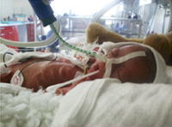
Con bà D.
Sinh mổ do nhau bong non lúc 32w - 1800g
SHH do bệnh màng trong, thở máy, nuôi ăn tĩnh mạch, diễn tiến thuận lợi, bắt đầu ăn qua sonde DD từ ngày 4, tiêu hoá tốt
Ngày 6: chậm tiêu, chướng bụng, dịch DD # ½ cữ ăn trước
Nhiễm trùng ???
Rối loạn tiêu hóa tạm thời ???

Slide 7
MỤC TIÊU HỌC TẬP
Trình bày được phân loại NT SS theo thời điểm khởi phát và các triệu chứng LS của NTSS nặng.
Trình bày được các xét nghiệm CLS thông thường sử dụng trong NT SS.
Trình bày được chẩn đoán các NT SS.
Trình bày được KS liệu pháp và chiến lược cụ thể trong điều trị NT SS.

Slide 8
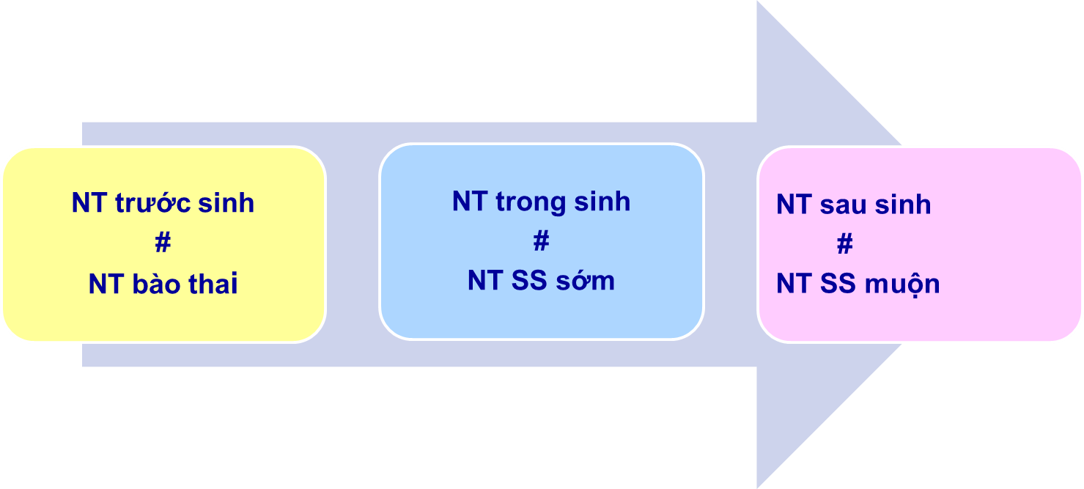
NHIỄM TRÙNG SƠ SINH (Neonatal infections) mọi bệnh lý NT xảy ra trong giai đoạn SS (lúc sinh – 28 ngày)
NTBV
Notes:
Nhiễm mầm bệnh có thể tứ lúc mang thai, trong sinh, sau sinh
NT khu trú: VMN, viêm phổi, NT da (mụn mủ da, nhọt da), Nt rốn (đỏ da)
NT toàn thân: NTH -> rắc rối, triệu chứng đa dạng, ko đặc hiệu, khó khăn trong chẩn đoán vì xác định dựa vào cấy máu (40% cấy ra, dương tính giả)

Slide 9
Dịch tễ học
Tỉ lệ NTSS là 0,8 – 1% trẻ sinh sống
Tỉ lệ mới mắc của NTHSS do VT: 1- 4 / 1000 ca sinh sống ở các nước phát triển
Non tháng: tỉ lệ mắc = 3-10 lần so với đủ tháng.
Giới :
đủ tháng: nam # 2 nữ
non tháng/ nhẹ cân: ít khác biệt.
Tử vong chung 5-10% (20% trong NT SS sớm)
Notes:
SHH tử vong nhiều nhất, NTSS tử vong đứng thứ 2
Sinh non : miễn dịch kém, nuôi ăn TM,suy hô hấp => tăng nguy cơ
Con trai đủ tháng > con gái:yếu tố khởi phát mạnh, tính miễn dịch liên kết với giới tính (chưa đc chứng minh)

Slide 10
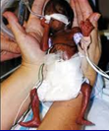
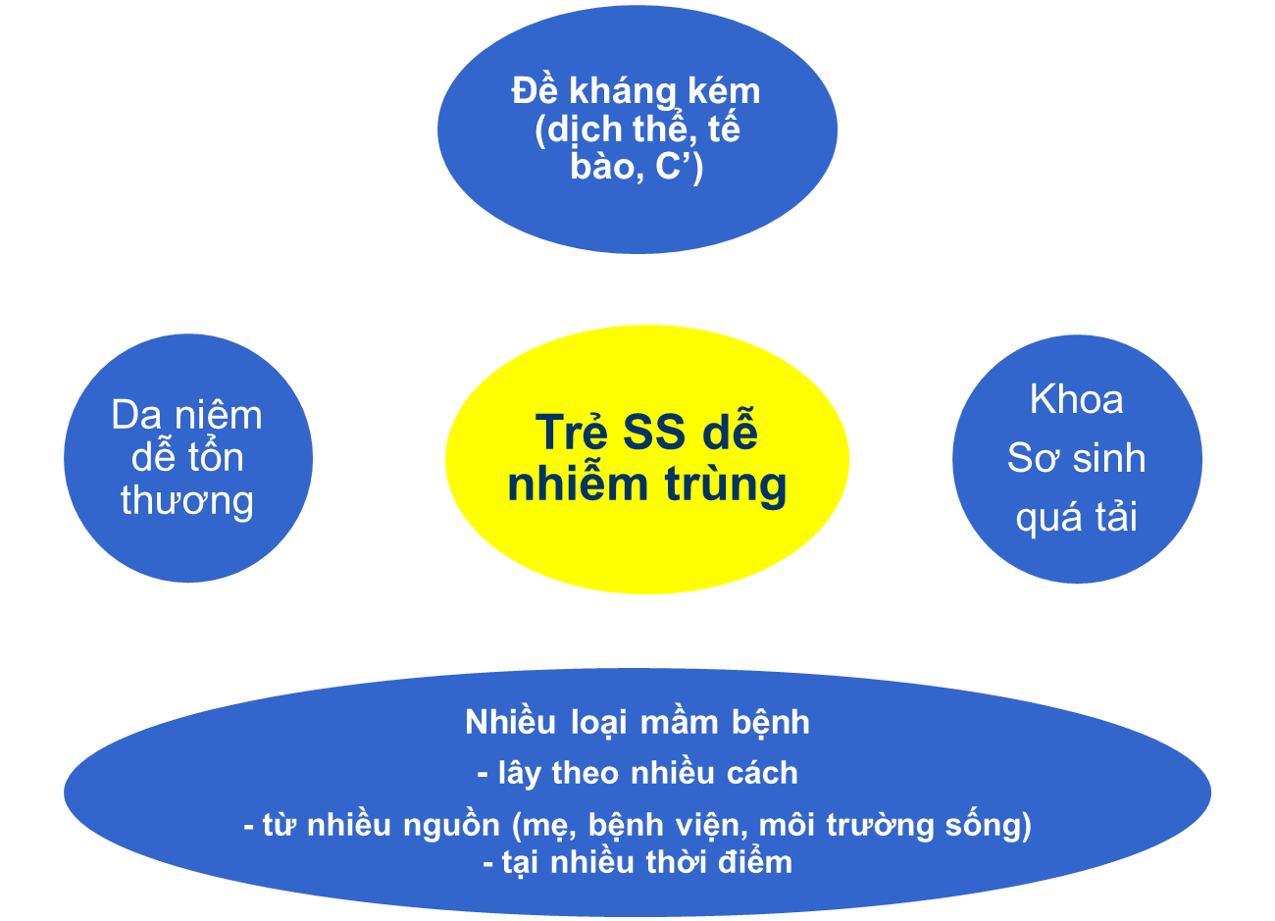
Notes:
Đường lây:
+ trước sinh_bất kỳ thời điểm nào của thai kỳ: => qua nhau thai, nhiễm trùng âm đạo,.. Nhiễm trùng bào thai TORCH: CMV, Rubella (Đục thủy tinh thể, TBS, đầu nhỏ), Giang mai. Mẹ sảy thai (nhiễm siêu vi trong 3 tháng đầu), thai chậm tăng trưởng trong tử cung, dị tật bẩm sinh, gan lạch to, suy tủy, xuất huyết ngay sau sinh.
+ Nhiễm Vi trùng ngược dòng trong lúc sinh: ối vỡ -> em bé tiếp xúc trực tiếp với âm đạo, em bé sinh ra nuốt phải VK âm đạo
+ NT muộn sau sinh: do nhân viên y tế, hồi sức sau sinh, vệ sinh tay không sạch sẽ khi tiếp xúc với trẻ mẹ, người tham nuôi (những nơi chứa VK trong bv: bình nước Oxy, nước rửa tay, bình sữa, thủ thuật đặt sone do tay cầm vỏ bao)
Đường lây NTHSS nhiều nhất là từ bàn tay nhân viên y tế.

Slide 11
Mầm bệnh | Trước sinh | Trong sinh | Sau sinh
Vi khuẩn, Nấm, Nguyên sinh động vật
Listeria monocytogenes | ++ | ++ | +
Streptococcus nhóm B, Colibaccilles |  | ++ | ++
Streptococcus viridans, Proteus, Serratia |  | + | +
Staphylococcus |  | + | ++
Klebsiella, Pseudomonas |  | + | ++
Neisseria gonorhoeae (Lậu cầu) |  | +
Clostridium tetani |  | + | +
Chlamydia |  | + | +
Treponema pallidum | ++ | +
Candida |  | + | +++
Toxoplasma gondii | +
Virus
Rubella, Cytomegalovirus, Trái rạ | + |  | +
Herpes simplex virus | + | ++ +++
Hepatitis B | + |  | +
Syncitial virus |  |  | ++
Listeria monocytogenes
Streptococcus nhóm B
Escherichia coli
TORCH
# NT bào thai
Notes:
TORCH: Toxoplasma, rubella, CMV, Herpes : tìm IgM
GBS:
Listeria: VK mỏng manh, khó cấy ra, ko phát hiện đc chứ ko phải ko có. Lây từ mẹ qua con ở đường SD
E.Coli

Slide 12
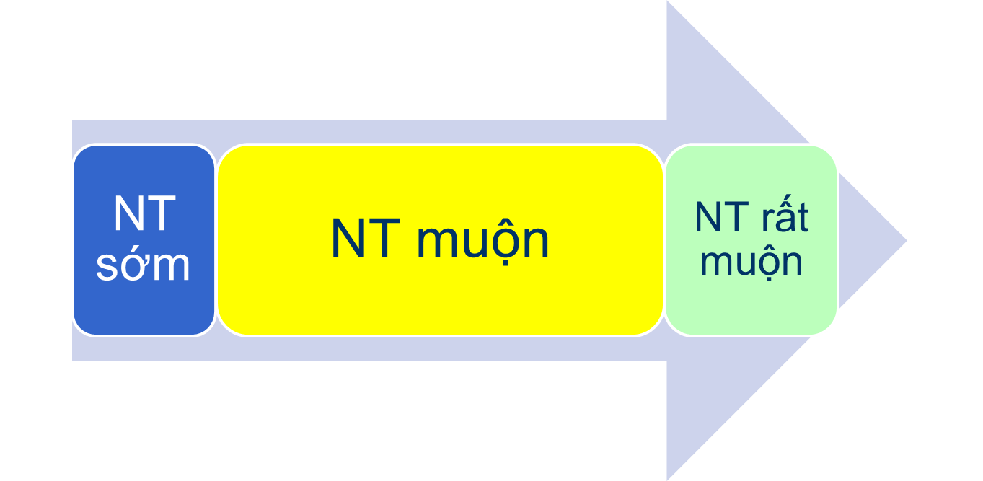
1. PHÂN LOẠI
3 ngày
28 ngày
NT nặng

Slide 13
1. PHÂN LOẠI
1.1. Nhiễm trùng sơ sinh sớm
khởi phát < N3 (≤ 72 giờ)
lây nhiễm dọc từ đường tiêu hóa/ niệu – dục mẹ trong cuộc sinh ; thường:
Streptococcus nhóm B
E. coli
Listeria monocytogenes
Bệnh cảnh nặng:
NTH, 23% kèm VMN
VP
Notes:
Tại sao NT nhiều hơn: Tác nhân (VK, VR, nấm) từ mẹ có thể truyền sang con trong tg dài (Nhiễm trùng bà mẹ dễ bị bỏ sót: NTT, viêm sinh dục) ; MD của trẻ chủ yếu là MD tế bào, tại chỗ dễ trầy, Kháng thể chưa đủ; sanh non nhiều nằm viện nhiều.
LS ko điển hình, kết hợp nhiều yếu tố nguyên nhân: hạ đường huyết, toan CH, hạ thân nhiệt, suy hô hấp, RLĐM….
Khi NT thì khó điều trị

Slide 14
1. PHÂN LOẠI
1.1. NTSS sớm: YTNC làm tăng nguy cơ/ gợi ý NTSS sớm:
Mẹ:
Sốt trước/ trong/ sau sinh 24 giờ
Nhiễm trùng ối
Streptococcus group B (+)
NT niệu dục (chưa điều trị/ điều trị chưa đủ)
Vỡ ối non hay > 18 giờ
Ối xanh
Con:
Tim thai > 160 /phút hơn 1 giờ không lý do sản khoa
APGAR < 6 lúc 5 phút không lý do sản khoa
Sinh non không lý do sản khoa
Vết thương hở
Nhẹ cân
Notes:
mẹ sốt sau sinh 24h: mầm bệnh đã lây cho em bé trước đó, mẹ bị nhiễm NTT ko có sốt trc đó.
sinh non do sản khoa: nhau bong non, nhau tiền đạo, chấn thương, đa thai,
Sinh non không có lý do sản khoa: coi chừng bị nhiễm trùng làm cái thai sinh non
viêm âm đạo trong 2 tuần cuối: huyết trắng, hôi
Nhẹ cân, non tháng: nằm viện lâu hơn
Dị tật bẩm sinh: thoát vị tủy-màng tủy, hở thành bụng => dễ tiếp xúc với VK
Sang thương da: cắt da đầu, trày da đầu
APGAR <6 ngạt, không có lý do sản khoa coi chừng NT làm cho trẻ không thích ứng đc => ngạt

Slide 15
Môi trường:
Nằm viện kéo dài
Bệnh nhân đông, điều dưỡng ít
Vệ sinh chăm sóc
kháng sinh kéo dài
phẫu thuật
LS:

Slide 16
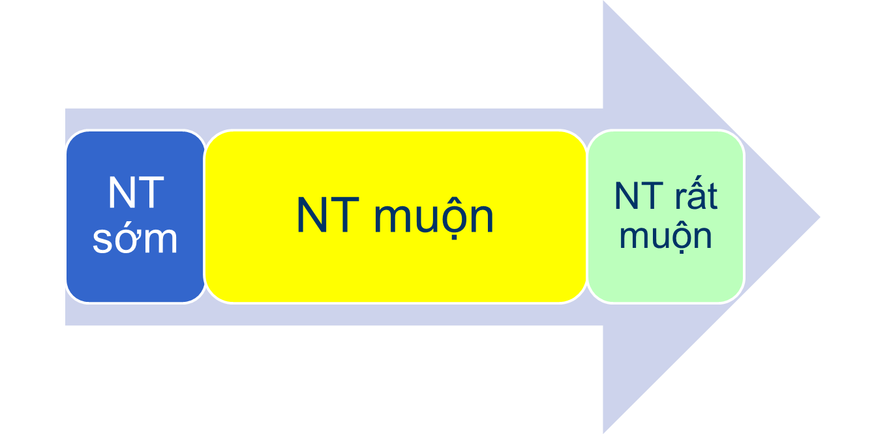
1. PHÂN LOẠI
Non (++)
NT nhẹ
3 ngày
28 ngày
NT nặng
NT nặng
Notes:
NT sớm luôn luôn là NTH

Slide 17
1. PHÂN LOẠI
1.2. Nhiễm trùng SS muộn
Khởi phát >N 3 ( và NT rất muộn)
Mầm bệnh từ:
đường niệu - dục mẹ (±)
cộng đồng
bệnh viện (biểu hiện LS > 48g từ khi vào viện) ➔ NT BV
Bệnh cảnh độ nặng thay đổi
Notes:
NT rất muộn: trẻ rất non tháng, nằm viện lâu dài
NT BV là NT muộn
Bệnh cảnh: có thể khu trú cho tới NTH

Slide 18
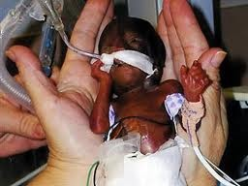
1. PHÂN LOẠI
1.2. Nhiễm trùng SS muộn
Nhiễm trùng BV
YTNC:
thời gian nằm viện dài
cân nặng lúc sinh thấp
thủ thuật xâm lấn
Quá đông/ quá tải
Lây qua NVYT/ dụng cụ / thủ thuật)
Notes:
‹#›
A negative urine dipstick or urinalysis alone does not exclude UTI; pyuria is absent on initial urinalysis in up to 20 percent of febrile infants with pyelonephritis [ 26 ]. Thus, urine culture should be performed on all specimens. [Hoberman A, Wald ER, Reynolds EA, et al. Is urine culture necessary to rule out urinary tract infection in young febrile children? Pediatr Infect Dis J 1996; 15:304. ]
Stool examination — Not all studies of febrile neonates and young infants included evaluation of the stool for WBCs in patients with diarrhea. One study found the presence of ≥5 WBCs per high-power field to be a predictor of occult Salmonella infection, including bacteremia [ 11 ]. However, a Wright stain of the stool for WBCs may not be readily available. A stool culture is suggested when there is blood and/or mucus in the stool or for the infant with diarrhea when a Wright stain is not available. [Jaskiewicz JA, McCarthy CA, Richardson AC, et al. Febrile infants at low risk for serious bacterial infection--an appraisal of the Rochester criteria and implications for management. Febrile Infant Collaborative Study Group. Pediatrics 1994; 94:390]

Slide 19
2. LÂM SÀNG
2.1. NT nặng: ít triệu chứng định hướng cơ quan đích → thường dễ bỏ sót/ lầm lẫn
NTH
VMN
NT tiểu # Viêm đài – bể thận cấp (thường trên nền dị tật tiết niệu): Triệu chứng tiêu hóa (+++)
Viêm ruột nặng
Viêm phổi nặng
Viêm xương khớp
Notes:
‹#›
Không có xét nghiệm riêng lẽ hay kết hợp cho chẩn đoán (nhạy) hay loại trừ (chuyên) nhiễm trùng sơ sinh 100%
8 nhóm triệu chứng:
Tím tái: Hô hấp, TM
Bú kém, bỏ bú: Tiêu hóa, chướng bụng, VMN, RL chuyển hóa
Thóp phồng: Xuất huyết, VMN, u bướu,...
luôn luôn phải nghĩ tới nhiễm trùng để đi tìm nó

Slide 20
2.1. LÂM SÀNG: dấu hiệu thường gặp nhất của NT nặng
Triệu chứng nặng | Tần số
Tăng thân nhiệt (Hạ thân nhiệt ở trẻ non tháng) | +++
SHH | ++
Bú kém | ++
Nôn | ++
Vàng da | ++
Gan to | ++
Li bì | ++
Tím | +
Kích thích | +
Cơn ngưng thở | +
Chướng bụng | +
Tiêu chảy | +
Notes:
‹#›
trẻ sơ sinh tới với mình trên LS, có bất thường phải nghĩ tới NTH
TRẺ KHÔNG KHỎE (look ill): trẻ buồn, ko vui, nằm đừ đừ, tay chân không vung, đạp => cho luôn KS vì thà giết lầm còn hơn bỏ sót, nếu đợi thì diễn tiến nhanh, nguy cơ tử vong cao

Slide 21

TĂNG THÂN NHIỆT DO MÔI TRƯỜNG hay SỐT ???
 | SỐT | TĂNG THÂN NHIỆT DO MÔI TRƯỜNG
Nguồn nhiệt ngoại sinh | ± | +++
Màu da | Trắng/ đỏ | Đỏ
Da ẩm ướt | - | +
Tay chân lạnh | ± | -
Thần kinh | Quấy/ mệt | Quấy
Hạ nhiệt khi để thoáng | - | +++
Triệu chứng kèm | ± | -

Slide 22
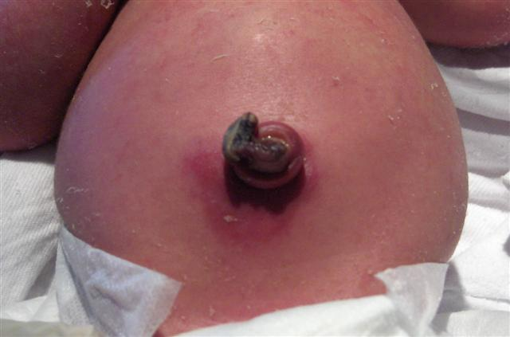
2. LÂM SÀNG
2.2. NT nhẹ: thường có triệu chứng định hướng rõ
- NT rốn:
Độ 1: chảy máu, mủ / da xung quanh bình thường
Độ 2-3: lan ra xung quanh → viêm tấy thành bụng, huyết khối, NTH.
- NT da
Viêm kết mạc
Viêm phổi
Viêm ruột
….
→ chú ý tìm NTH kết hợp nếu có triệu chứng nặng !!!

Slide 23
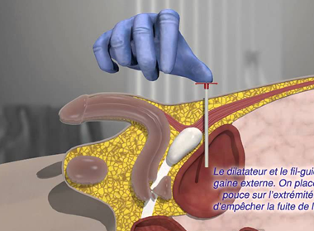
3. CẬN LÂM SÀNG
3.1. Vi trùng học
Cấy:
máu (≥1ml)
dịch não tủy
nước tiểu (sonde tiểu/ chọc dò trên xương mu)
Nhuộm Gram
Kháng nguyên hòa tan
→ Thực tế ít đóng góp cho chẩn đoán
Chọc dò trên xương mu
Notes:
Mẫu: máu, DNT, nước tiểu, dịch dạ dày, máu mẹ

Slide 24
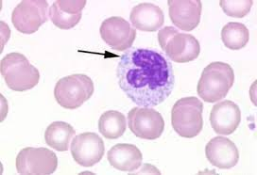
3. CẬN LÂM SÀNG
3.2. Huyết học: CTM + phết máu ngoại biên:
Bạch cầu;
< 6.000 hay > 30.000/mm³ < H24
< 5.000 hay > 20.000/mm³ ≥ H24
PN : < 1500
BC non > 10%.
BC có hạt độc, không bào
Neutrophil Non/ Neutrophil toàn phần ≥ 0.2
TC < 150.000/ mm³.
Thiếu máu không rõ nguyên nhân.
Lập lại sau 12-24 giờ tăng giá trị tiên đoán NTH SS.
Hạt độc
Notes:
‹#›
CTM: làm bằng máy laser, nhanh: BC trong 24h: 6000-30000 => qua thay đổi, nên ko có giá trị, BC thấp có giá trị hơn BC tăng vì NT nặng tới mức ức chế tủy. IT > 0.8 khả năng tử vong cao, Hạt độc là hạt trong BC chứa con VK
PMNB: quan sát hình dáng,hạt độc quan sát bằng mắt nhìn, ko khách quan

Slide 25
3. CẬN LÂM SÀNG
3.3. SINH HÓA:
CRP (+++): chỉ điểm chính của NTH SS do vi trùng
10mg/L: (+)
Không qua nhau
Không đặc hiệu:
tăng khi sinh khó (tối đa 17mg/ L lúc 24 giờ tuổi),
NSV nặng
sang chấn
bơm surfactant tự nhiên…
Thường (-) khi bạch cầu hạt giảm
Notes:
‹#›
C reactive protein: có trong quá trình viêm, tổn thương mô cấp, chấn thương, nhồi máu….
Có giá trị trong NTSS, tăng sinh lý sau sinh, đỉnh tăng là 24h, tối đa 18mg, ko tăng thêm sau 24h. bị ảnh hưởng bởi kiểu sanh (em bé chịu đựng quá nhiều trong lúc sanh)
Do gan, BC hạt tiết ra nên bé non tháng, gan chưa phát triển, BC hạt giảm nhiều -> CRP âm tính giả
Nhiễm trùng: tăng sau 4-6h sau NT, tăng gấp đôi mỗi 8h, đỉnh 36-48h, sau đó vẫn duy trì sự tăng CRP sau đó => sau khi cho KS, CRP chưa giảm ngay, 19h giảm một nửa. CRP càng cao thì khả năng nhiễm trùng càng cao.

Slide 26
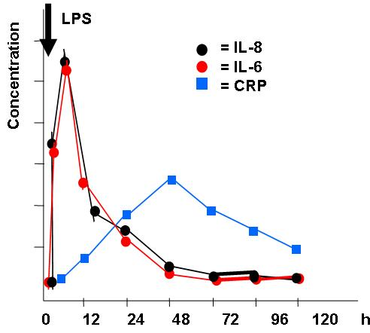
3. CẬN LÂM SÀNG
3.3. SINH HÓA:
CRP (+++)
Bắt đầu tăng 6 – 12g sau khởi phát NT, cực đại 36 – 48g sau, giảm nếu ĐT tốt
Trong 12 giờ đầu: độ nhạy 50%, độ đặc hiệu 90%; càng về sau độ nhạy càng tăng
Lặp lại sau 24g (và 48 g) giúp xác định / loại trừ NTH (2 CRP âm (8-12h và 24h sau) → loại NTH > 99%)
Notes:
CRP âm tính 3 lần, cách nhau 24-48h -> loại NTH, độ đặc hiệu cao 98-99,7%

Slide 27
3. CẬN LÂM SÀNG
3.4. XN khác:
CD tủy sống khi:
cấy máu (+)
LS nghi ngờ nhiều NTH
CLS gợi ý chắc chắn NTH
LS xấu đi khi đang điều trị với KS
(VMN có cấy máu (-): 38%)
Notes:
Triệu chứng TK nghi ngờ do NT
8 nhóm triệu chứng muộn: sốt hoặc hạ thân nhiệt
Trpng NTSS sớm thì ngta ít CDTL, khi nào nghi ngờ nhiều mình mới CDTL

Slide 28
3. CẬN LÂM SÀNG
3.4. XN khác: tùy LS
Đông máu tòan bộ
Bilirubin máu
Đường huyết
Ion đồ
Siêu âm
X quang
Procalcitonin
ILs
….

Slide 29

4. CHẨN ĐOÁN
YẾU TỐ NGUY CƠ
LÂM SÀNG
CẬN LÂM SÀNG
Notes:
YTNC rất quan trọng: mẹ, con, môi trường. Lúc nào cũng phải nghĩ tới có NT hay chưa
CLS: CTM, PMNB, CRP, cấy máu
LS: 8 nhóm triệu chứng

Slide 30
4.CHẨN ĐOÁN
- NT nặng: khó
kết hợp LS + XN
YTNC:
nhận thức khả năng NT
nhu cầu tầm soát NTSS (đặc biệt trong NT sớm)
- NT nhẹ: TC định hướng rõ, dễ đạt tiêu chuẩn chẩn đoán;
nhưng….truy tìm NT nặng nếu có triệu chứng nặng!
Notes:
‹#›

Slide 31
4. CHẨN ĐOÁN Các tình huống chẩn đoán trong NTH
Tình huống | Cấy máu / PCR | Lâm sàng | CRP/ CTM
NTH chắc chắn Proven bloobstream infection - BSI) | (+) | (+)
Nhiều khả năng NTH (Probable BSI) | (-) | (+) | ≥ 2 bất thường
Có thể NTH (Possible BSI) | (-) | (+) | 1 bất thường
Không NTH | (-) | (-) | (-)

Slide 32
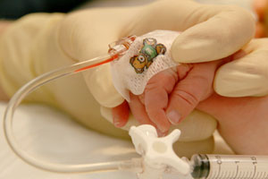
5. ĐIỀU TRỊ
5.1. Kháng sinh liệu pháp – Nguyên tắc
Sớm: nhiều khả năng NT (sau cấy bệnh phẩm)
Phù hợp tác nhân gây bệnh.
Đủ:
Liều
Phối hợp KS
Thời gian
Ưu tiên kháng sinh đường tĩnh mạch.
Phân tuyến điều trị:
Tuyến cơ sở: Điều trị NT tại chỗ
Tuyến trung ương: Điều trị NT nặng
Notes:
‹#›
Ngừng KS khi loại trừ được là ko có nhiễm trùng.
nguyên tắc: KS tiêm TM (hạn chế TB: b/c abscess, teo cơ, mạch máu nuôi ko nhiều, ko hiệu quả)
Chuyển viện: ủ ấm, Oxy đủ, chống hạ đường huyết (bú mẹ, nuôi qua sone), cho KS từ đầu.

Slide 33
5. ĐIỀU TRỊ
5.1. Kháng sinh liệu pháp – KS ban đầu
NTSS sớm: KS cho 3 loại VT thường nhất
Ampicillin + Cefotaxim ± Aminosid
NTSS muộn: Ampicillin + Cefotaxim ± Aminosid ;
Hay tùy gợi ý LS
NTBV: theo LS, dịch tễ học, đề kháng KS tại khoa
Nhạy cảm | Listeria | E. coli |  | Strep. B
 |  | Ampi S | Ampi R
Cefotaxim |  | (+) | (+) | (+)
Ampicillin | (+)
Cộng hưởng – khi NT nặng

Slide 34
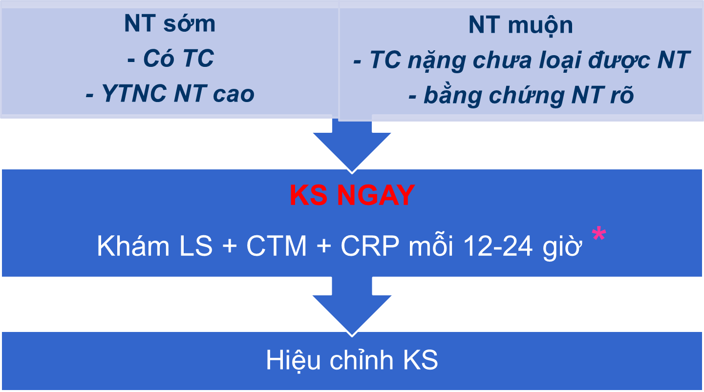
5. ĐIỀU TRỊ - Khả năng NT cao
* XN kể từ giờ thứ 6 / NT sớm
Notes:
Mẹ: NT ối, abscess bánh nhau, sốt, huyết trắng
Con: SHH, sốt, gan lách to

Slide 35
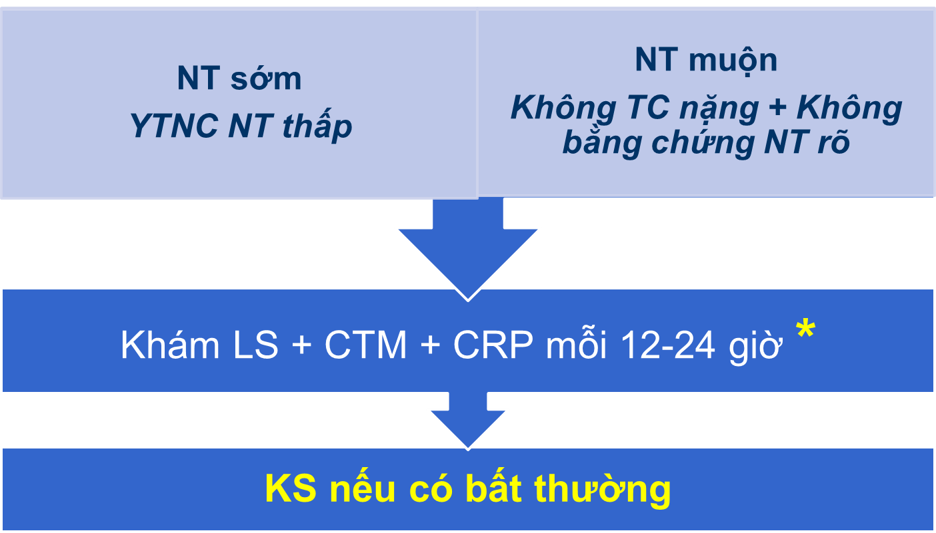
5. ĐIỀU TRỊ - Khả năng NT thấp
* XN kể từ giờ thứ 6 / NT sớm

Slide 36
5. ĐIỀU TRỊ
5.3. Các biện pháp hỗ trợ:
Ổn định thân nhiệt, đường huyết, nước, điện giải
Cung cấp năng lượng
** Trường hợp nặng:
Hỗ trợ hô hấp
Ổn định huyết động
Kiểm tra tình trạng đông máu
Notes:
‹#›

Slide 37
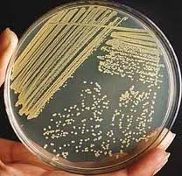
DỰ PHÒNG
- Chích ngừa (Rubella, uốn ván, viêm gan siêu vi B,…)
- Tránh tiếp xúc với người mang mầm bệnh
- Khám thai định kỳ, huyết thanh chẩn đoán.
- Tầm soát mẹ mang Strep. nhóm B trong âm đạo/ NT khác

Slide 38

DỰ PHÒNG
- Vệ sinh vô trùng
- Nuôi con bằng sữa mẹ, tận dụng nguồn sữa non.
- Rửa tay trước + sau khi tiếp xúc bệnh nhi.
- Hạn chế nữ trang từ khuỷu trở xuống
- Cách ly trẻ NT.

Slide 39

TÓM LẠI
Luôn truy tìm YTNC NTSS
NT tại chỗ thường dễ chẩn đoán nhờ TC định hướng
NT nặng thường ít định hướng hơn, khó chẩn đoán
→ truy tìm khi có TC nặng
NTH (bilan NT lập lại 2-3 lần cách nhau 12-24 giờ)
KS khi có nhiều khả năng NT mà không chờ kết quả CLS
KS ban đầu: Ampicillin + Cefotaxim (Claforan^{R})

Slide 40
TÀI LIỆU THAM KHẢO
Huỳnh Thị Duy Hương (2006), “Nhiễm trùng sơ sinh”, Nhi khoa Chương trình đại học, NXB Y học, TPHCM, tập II, tr.260-278.
Baley JE (2015) Infections in the neonate. Neonatal - Perinatal Medicine - Diseases of the fetus and infants. Fanaroff and Martin. Pp 346-67.
Ferrieri P, Wallen LD (2012) Neonatal bacterial sepsis. Avery’s diseases of the newborns. Elsevier Saunders. 9th edition, pp 538-550.

Slide 41
TÀI LIỆU THAM KHẢO
Nizet V (2010). “Bacterial sepsis and meningitis”. Infectious Diseases of the Fetus and Newborn Infant, 7th ed, Elsevier Saunders, Philadelphia. p.244
Polin RA, Committee on Fetus and Newborn. Management of neonates with suspected or proven early-onset bacterial sepsis. Pediatrics 2012; 129:1006.
Smitherman HF (2013) Strategies for the evaluation of fever in neonates and infants (less than 3 months of age). Uptodate

Slide 42


